Slide 1
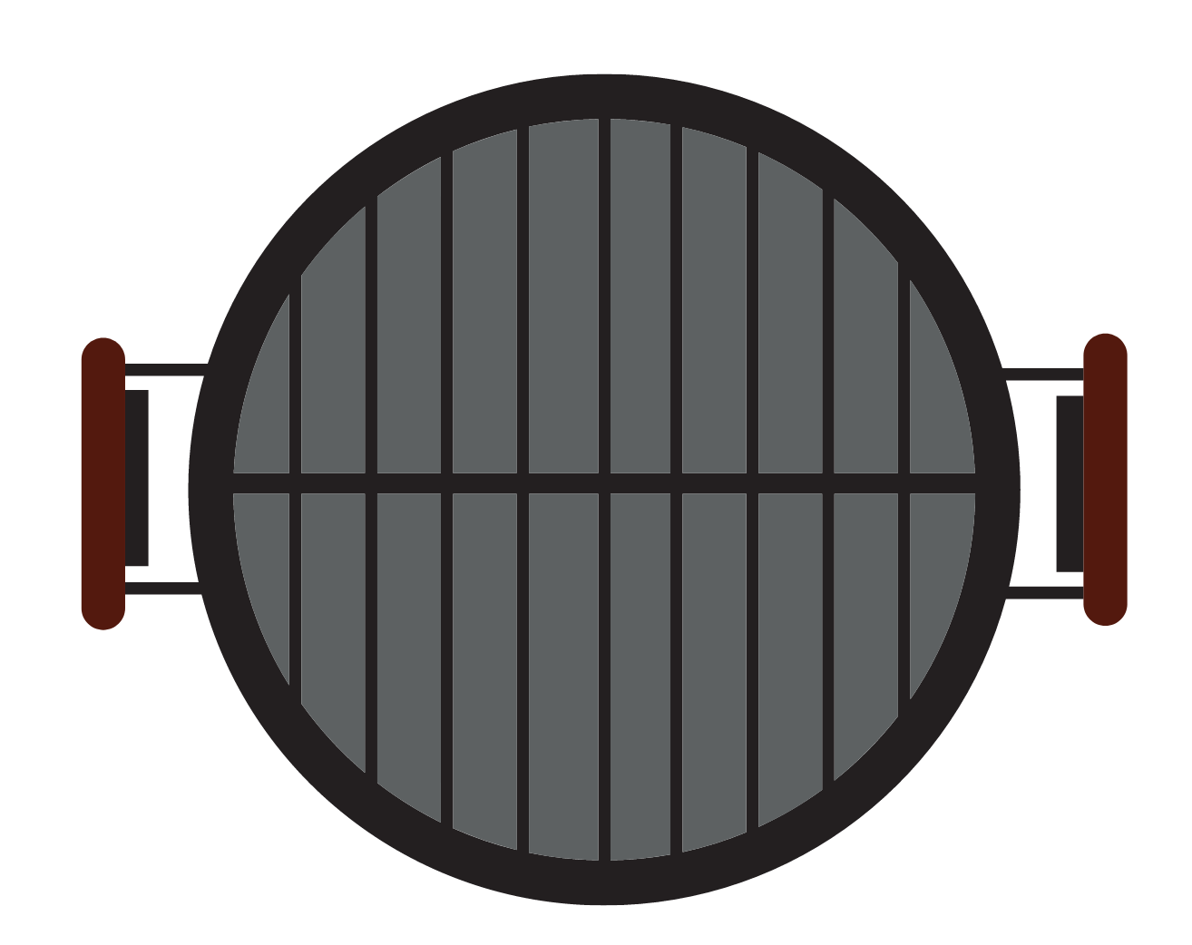

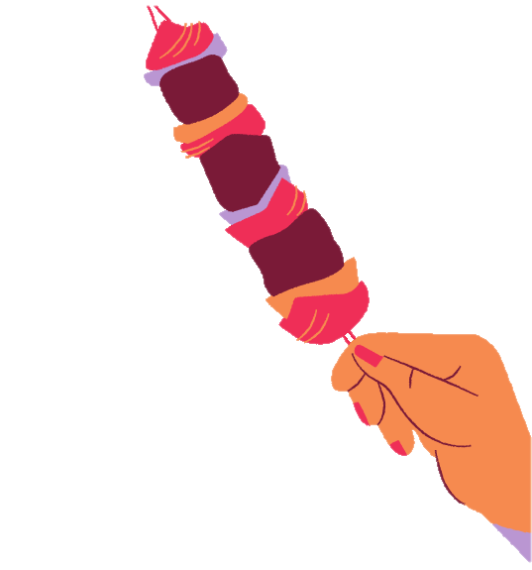
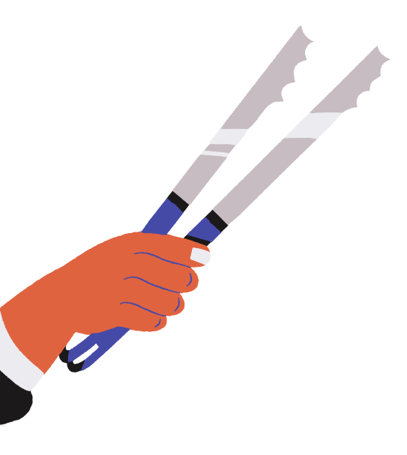


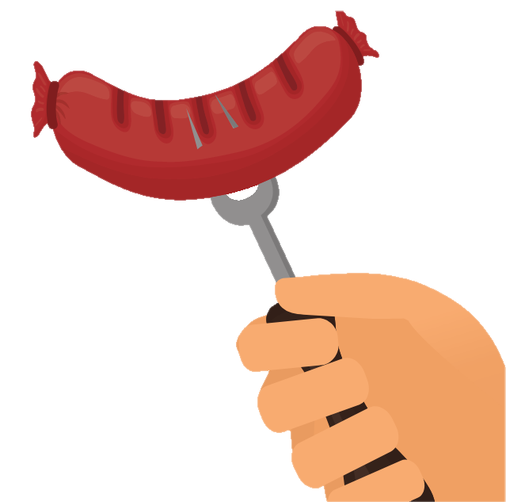
Thứ … ngày … tháng … năm …
(Tiết 2)

Slide 2
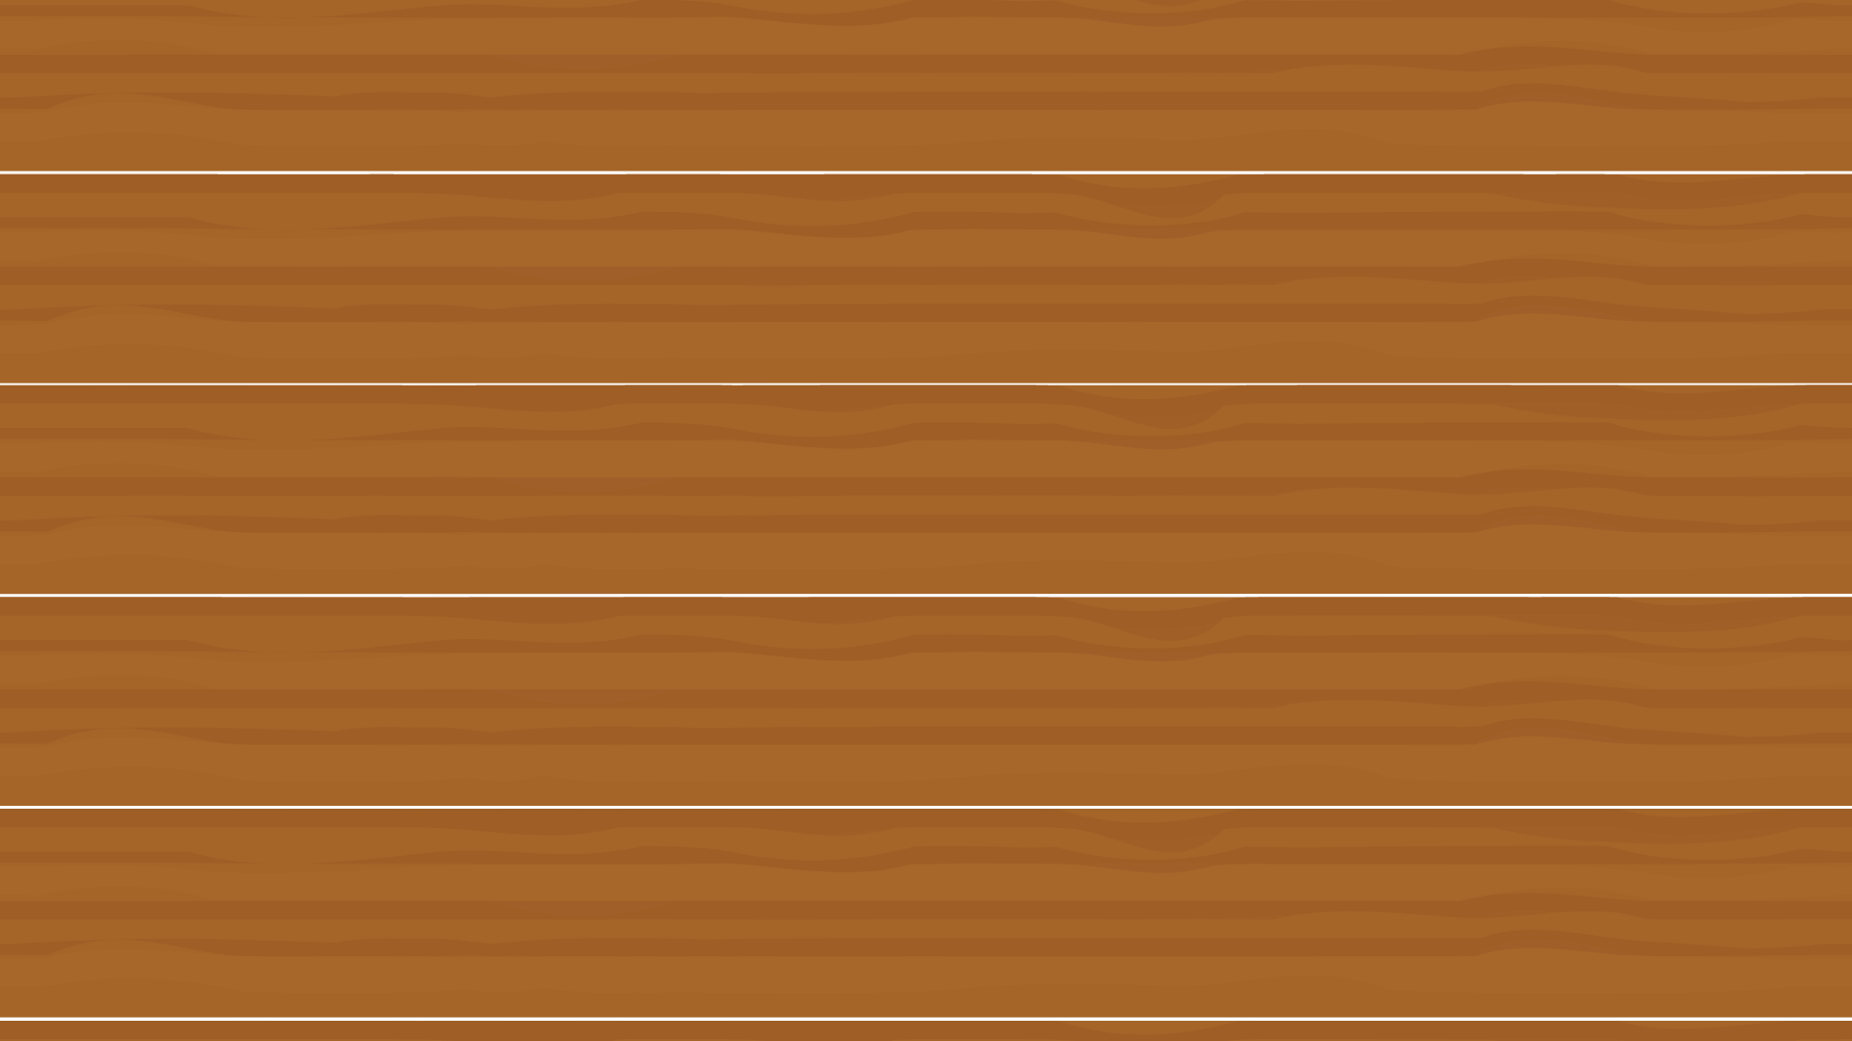
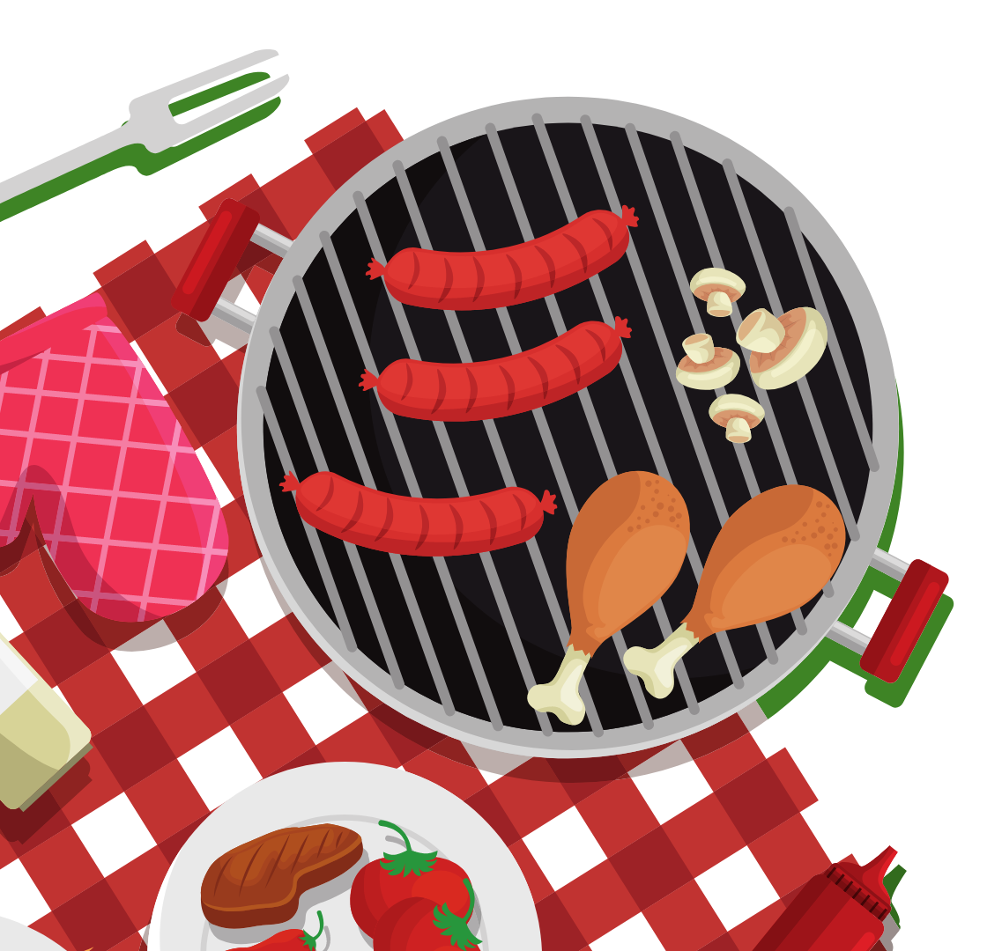


Slide 3
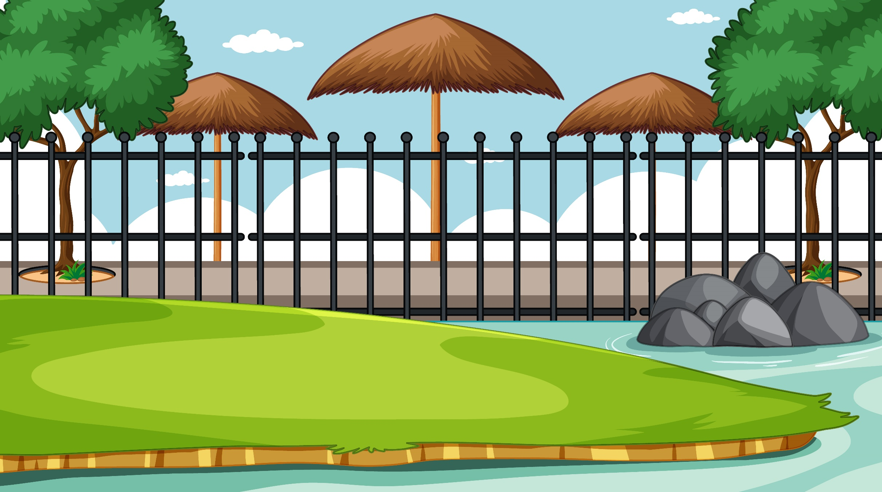
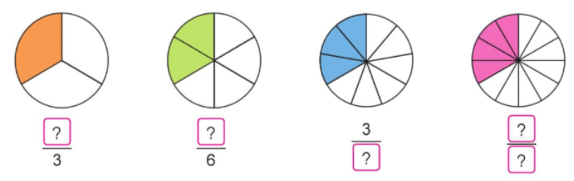
2
Quan sát hình vẽ, nêu số thích hợp trong ô trống:
1
2
4
9
12

Slide 4
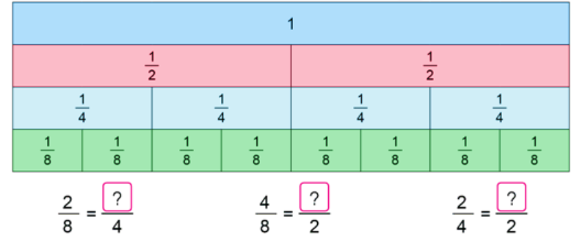
a) Quan sát sơ đồ, tìm số thích hợp đặt vào
3
?
1
1
1

Slide 5
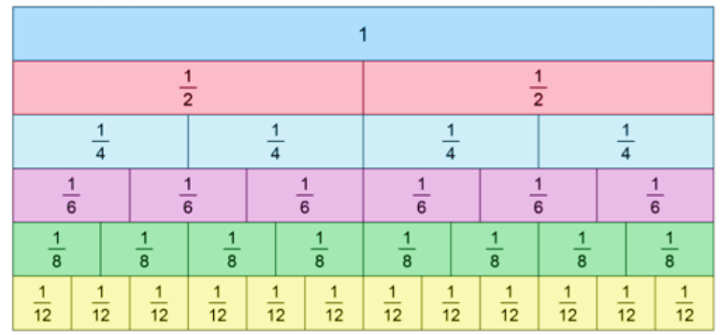

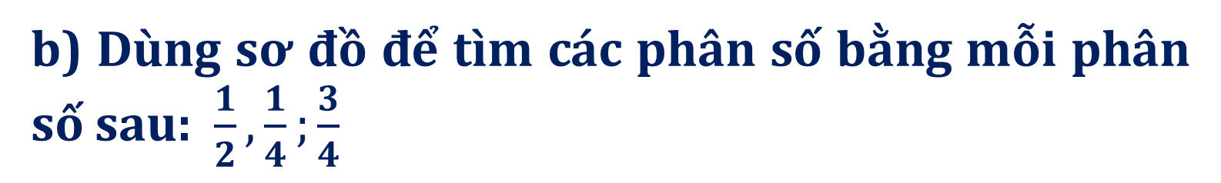

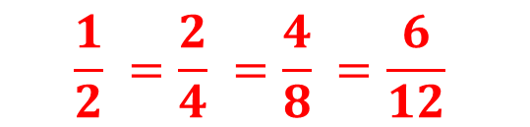
3
b) Dùng sơ đồ để tìm các phân số bằng mỗi phân số sau: $\frac{1}{2},\frac{1}{4};\frac{3}{4}$
$$\frac{1}{2} =\frac{2}{4} =\frac{4}{8} =\frac{6}{12}$$
$$\frac{1}{4} =\frac{2}{8} =\frac{3}{12}$$
$$\frac{3}{4} =\frac{6}{8} =\frac{9}{12}$$

Slide 6
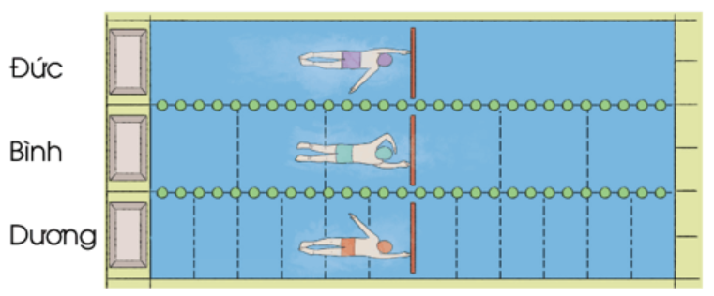



Nêu phân số chỉ số phần quãng đường mà mỗi người đã bơi được trong hình vẽ sau và nhận xét:
4
$$\frac{1}{2}$$
$$\frac{3}{6}$$
$$\frac{6}{12}$$

Slide 7
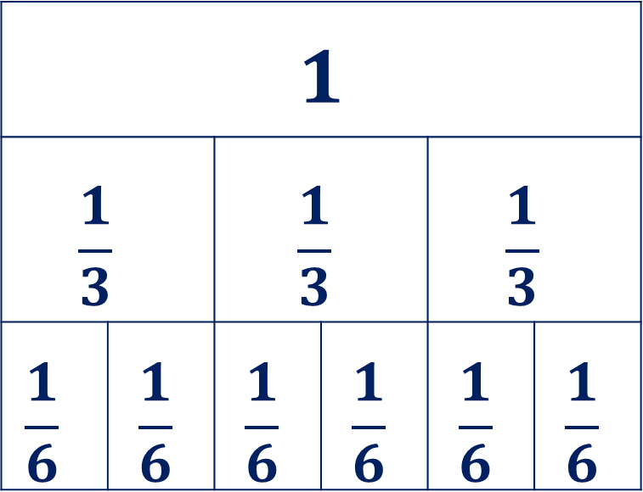

Có 2 cái bánh như nhau. Một cái được cắt thành 3 phần và em ăn 1 phần. Cái bánh còn lại em chia thành 6 phần và em ăn 2 phần. Vậy cái bánh nào em ăn nhiều nhất.
1
$$\frac{1}{3}$$ |  | $$\frac{1}{3}$$ |  | $$\frac{1}{3}$$
$$\frac{1}{6}$$ | $$\frac{1}{6}$$ | $$\frac{1}{6}$$ | $$\frac{1}{6}$$ | $$\frac{1}{6}$$ | $$\frac{1}{6}$$
- Cái bánh thứ nhất em ăn được $\frac{1}{3}$ cái bánh và cái bánh thứ 2 em ăn được $\frac{2}{6}$cái bánh.
Vì $\frac{1}{3}$ = $\frac{2}{6}$ nên số phần bánh em ăn bằng nhau.

Slide 8

